Slide 1
Список полезных сайтов для учителя физики

Slide 2
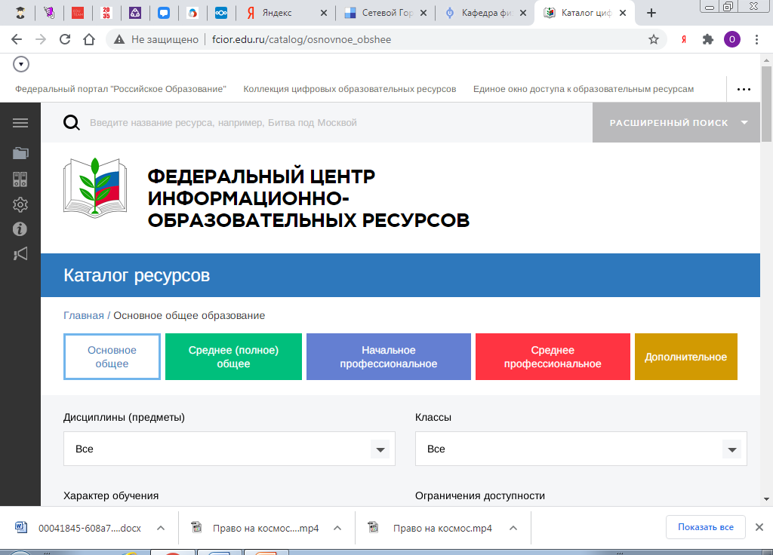
http://fcior.edu.ru/catalog/osnovnoe_obshee федеральный центр информационных образовательных ресурсов

Slide 3
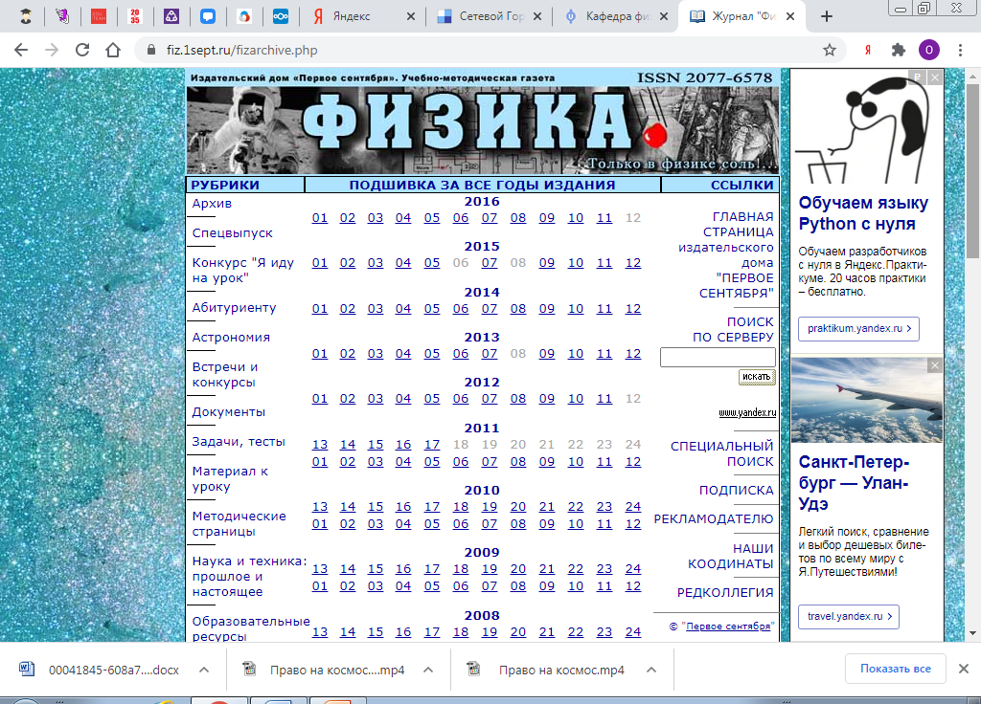
http://fiz.1september.ru
Газета "Физика"
издательского дома
"Первое сентября"

Slide 4
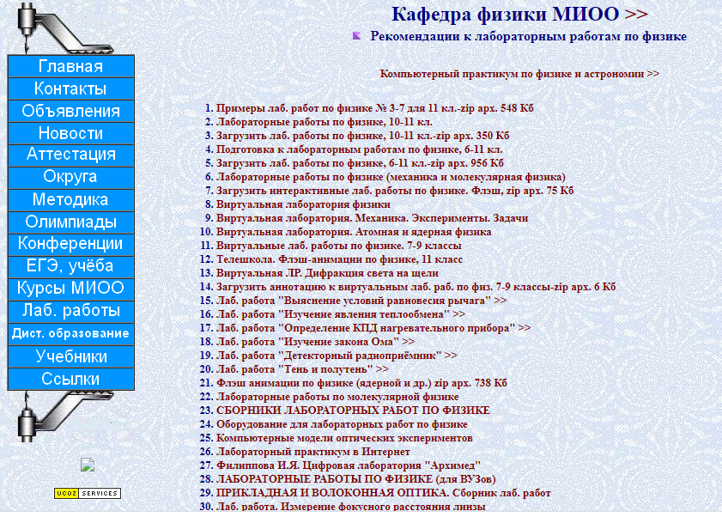
http://fizkaf.narod.ru Кафедра и лаборатория физики Московского института открытого образования

Slide 5
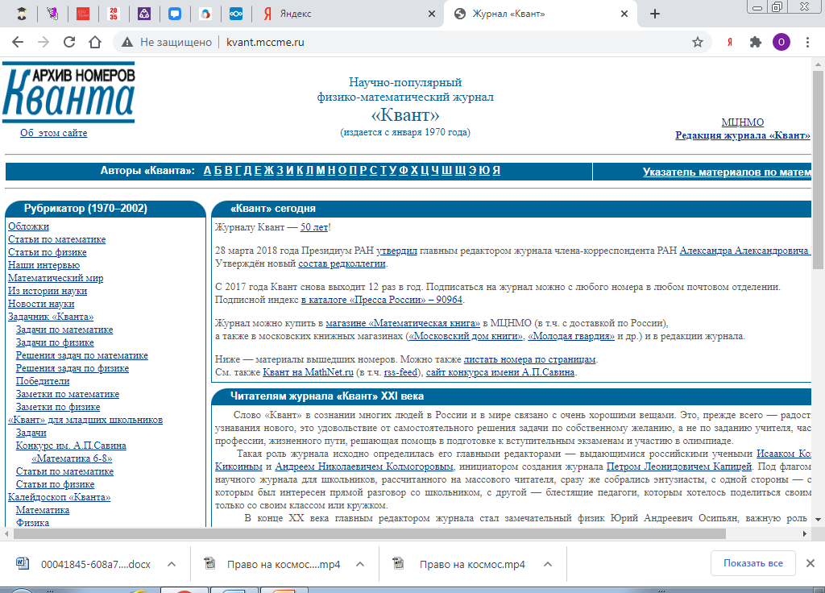
http://kvant.mccme.ru "Квант": научно-популярный физико-математический журнал

Slide 6
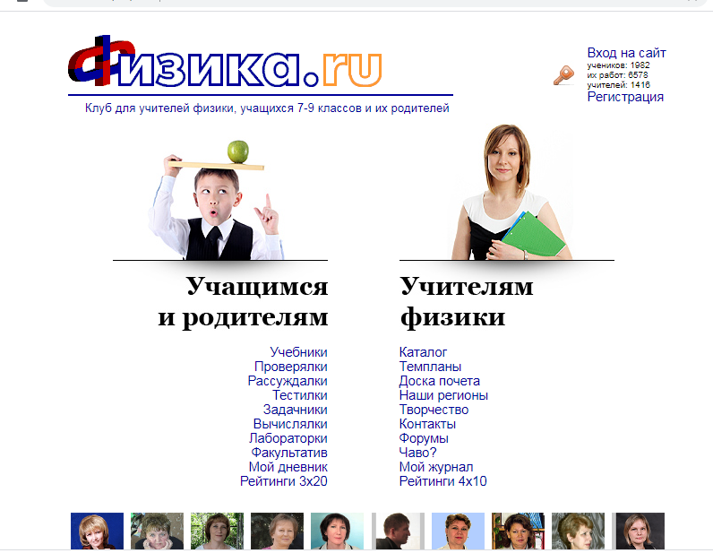
http://www.fizika.ru Физика.ру: сайт для преподавателей и учащихся

Slide 7
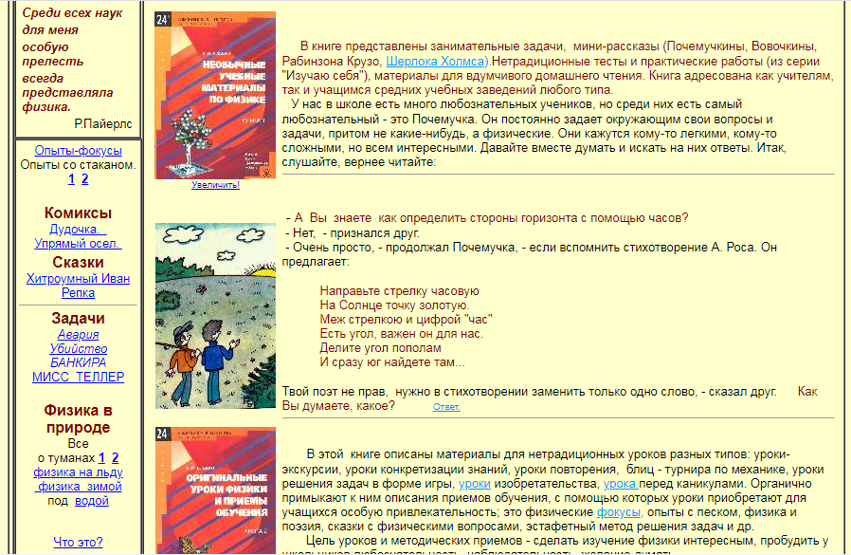
http://elkin52.narod.ru Занимательная физика в вопросах и ответах: сайт заслуженного учителя РФ В. Елькина

Slide 8
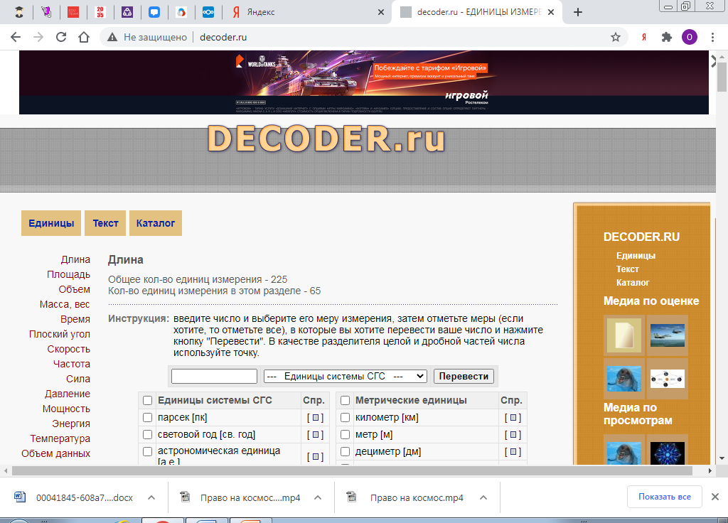
http://www.decoder.ru Онлайн-преобразователь единиц измерения

Slide 9
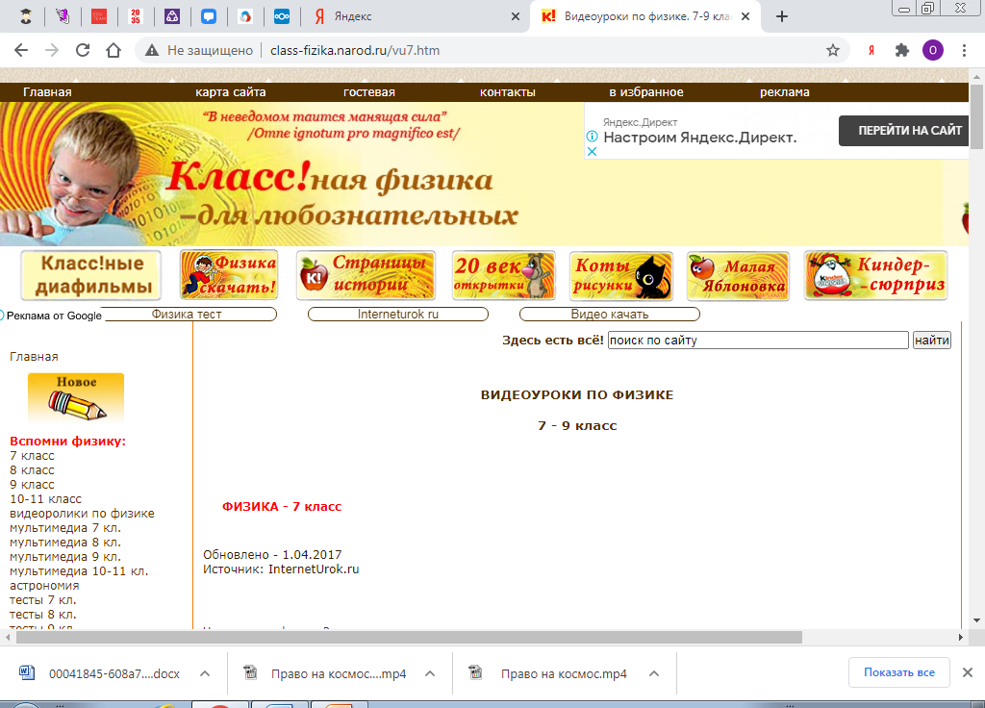
http://class-fizika.narod.ru/vu7.htm Класс!ная физика для любознательных

Slide 10
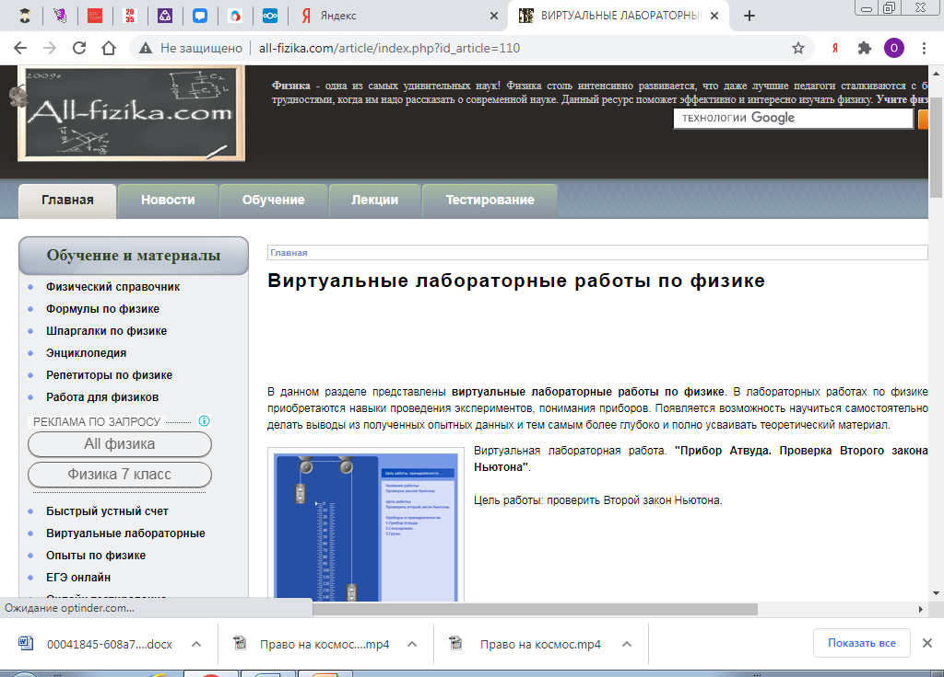
http://www.all-fizika.com/article/index.php?id_article=110 Виртуальные лабораторные работы по физике

Slide 11
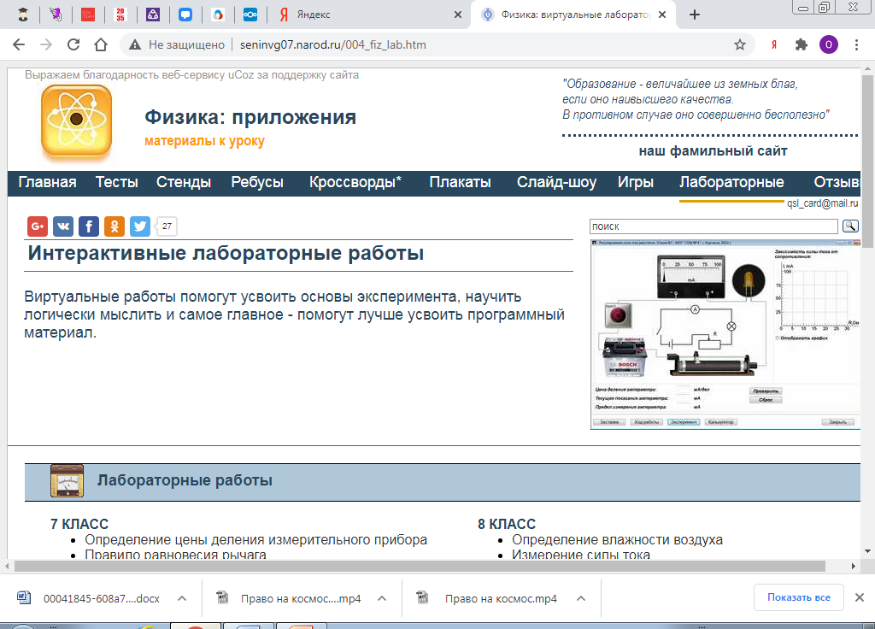
http://seninvg07.narod.ru/004_fiz_lab.htm Физика: приложения, материалы к уроку

Slide 12
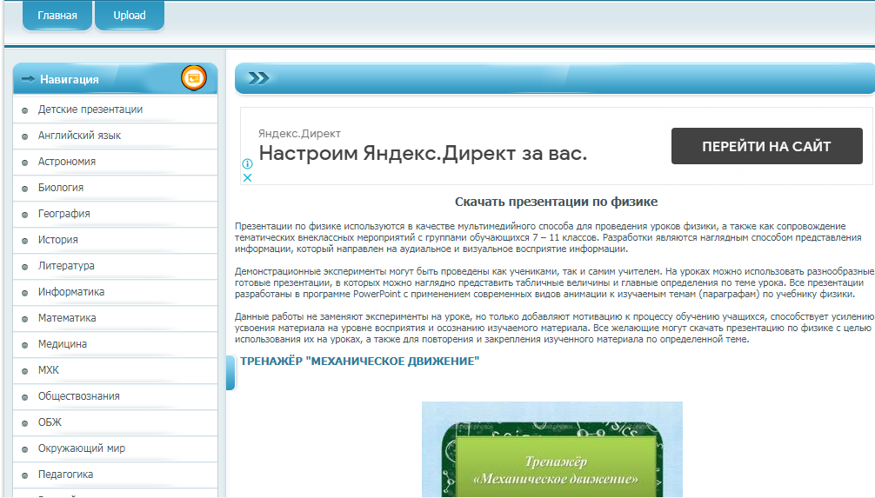
http://prezentacii.com/po-fizike/ Портал готовых презентаций

Slide 13
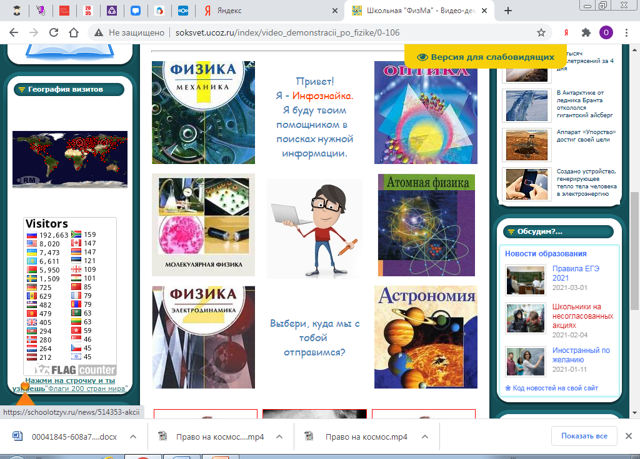
http://soksvet.ucoz.ru/index/video_demonstracii_po_fizike/0-106 Школьная «Физма»

Slide 14
Спасибо за внимание!

